Slide 1
Sustainable Grains The multiple grain approach
DAKOFO – SAI 3.0.1
Implementation guide på dansk
August 2023

Slide 2
Formål med SAI
Øget behov for at kunne dokumentere bæredygtighed i forsyningskæderne
DAKOFOs medlemmer har allerede et godt kendskab til SAI 2.0 I maltbyg
Relativt simpelt at arbejde med både for sekretariatet, virksomhederne og landmændene, der deltager

Slide 3
Farm Management Group (FMG)
DAKOFO samler en ”Farm Management Group” (FMG) på vegne af vores medlems virksomheder:
Deltagende landmænd skal have produktion i DK
Udgangspunktet er maltbyg men andet møllekorn kan også blive SAI verificeret i et multi grain approach
Købsaftale skal være indgået, hvor det er aftalt at kornet er tilmeldt SAI
Medlemsvirksomheder skal opgøre landmænds produktion i et volume account system (=massebalancesystem) for hver enkelt afgrøde.
Det maximale antal landmænd er 5.000 men DAKOFO har dispensation til flere landmænd i en FMG

Slide 4
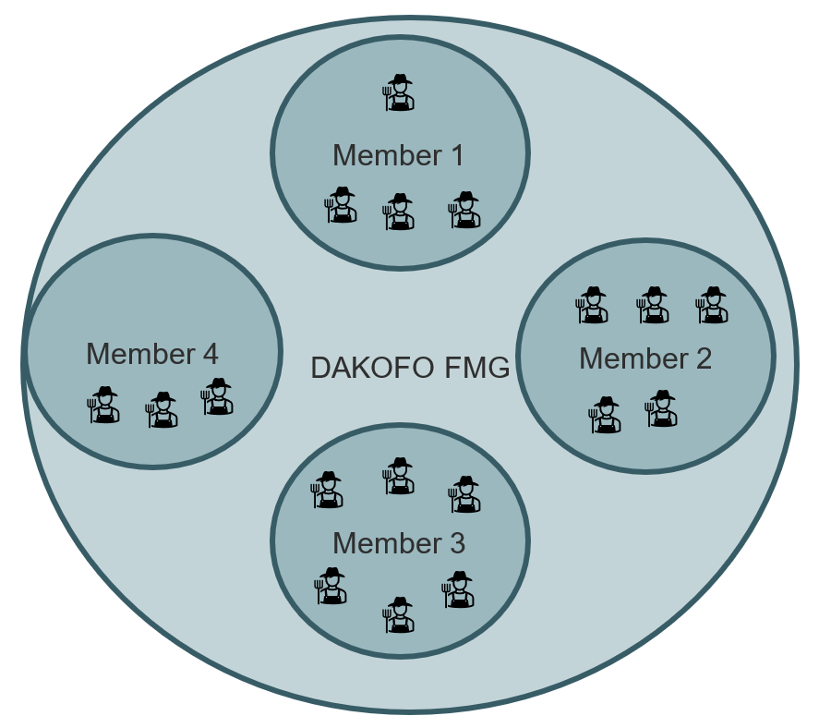
Det unikke ved FSA i SAI
Med FSA kan vi sende et spørgeskema ud til 40 tilfældige landmænd på tværs af virksomheder.
SAQ (self-assessment-questionnaires)
Uden FSA skulle væsentlig flere landmænd forstyrres, til gene for både jer og landmænd
= simpelt system

Slide 5
Forløbet i tre steps
Engagement med landmænd – vi skal have landmænd med som i finder og sender ind til os
Brug af SAQ til at lave en selvvurdering (self assessment)
Det er her hvor vi udsender de omtalte 40 spørgeskemaer til tilfældige landmænd
Forbedringer – den løbende forbedringsplan (CIP)
Måden vi løbende bliver bedre på
Det kunne eksempelvis være målsatte tiltag om f.eks. Blive bedre til affaldssortering, begrænse klimagasudledninger eller noget helt andet.

Slide 6
Deltagende medlemsselskaber – hvad i skal sikre jer
1. Dag-til-dag implementering ud til landmanden i samarbejde med DAKOFO
2. Have en nedskrevet procedure for deltagelsen i programmet
3. Have et register over landmænd som er en del af systemet. Det skal også fremgå, hvordan de er en del af DAKOFO FMG
4. Have et opgørelsessystem, som holder overblikket over antallet af FSA kompatible varer, der bliver leveret og solgt. DAKOFO kan bede medlemmet om at fremvise denne opgørelse
5. Implementering af den løbende forbedringsplan, som bliver udviklet af DAKOFO

Slide 7
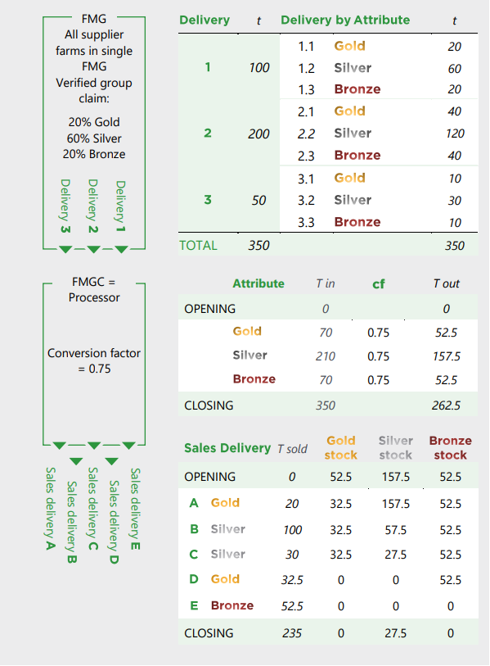
Massebalancesystemet
Medlemmer er påkrævet at have et opgørelsessystem, så mængderne af varer kan spores igennem systemet
DAKOFO definerer 1 credit som 1 ton af den pågældende vare
Der skal I opgørelsessytemet tages højde for tørring og rensning af varen

Slide 8
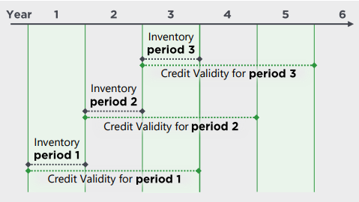
Massebalancesystemet - regnskabsperioden
Regnskabsperioden for opgørelsessystemet er 12 måneder, som følger “markedsåret” fra 1. juli til 30 juni.
Ubrugte kreditter i slutningen af markedsåret gælder i de efterfølgende 24 måneder, hvorefter de bortfader

Slide 9
Massebalancesystemet – krav
1. Der skal være et opgørelsessystem.
2. Opgørelsessystemet skal være defineret igennem nedskrevne procedurer, som skal indeholde følgende:
a. Roller og ansvarlige for ledelsen/brugen af opgørelsessystemet.
b. Hvordan metoden for kreditter vil blive brugt
c. Hvordan opgørelsessystemet løbende vil blive holdt opdateret
d. Hvordan den årlige rapportering vil komme til at foregå
e. Hvilke omregningsfaktorer man i opgørelsen vil gøre brug af, for at tage højde for tørring og rensning.
3. En demonstration af det endelige og opdaterede opgørelsessystem

Slide 10
SAQ (det kvalitative spørgeskema)
109 spørgsmål om bæredygtighed
Skal besvares af en udvalg skare af 40 landmænd i hele FMGen
Relativt let at svare på
Virksomheder skal guide landmanden med svarerne

Slide 11
3. Parts auditering
Foregår via Albers Hansen
Udtrækker 40 tilfældigt udvalgte landmænd af samlet FMG
Deraf udtrækkes 10 landmænd til 3. parts auditering, som er et fysisk besøg hos landmændene.
Virksomheder skal arbejde tæt sammen med de udvalgte landmænd

